Slide 1






CON REPRODUCCION
MANUAL Y MUSICA

Slide 2
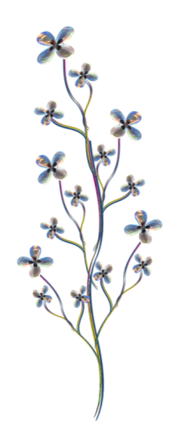
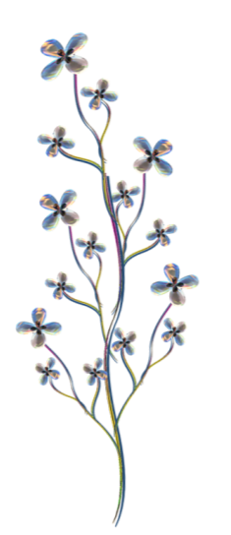
La lila es un arbusto de hoja caduca y ramificación extendida que puede llegar a alcanzar hasta 4 metros de altura, según la especie. Esta planta, originaria de Turquía y Persia, pertenece a la especie de las oleáceas y se caracteriza por multitud de variedades, fruto de cruces e hibridaciones. Las hojas son opuestas, de un color verde vivo y se dividen en lanceoladas, ovaladas o acorazonadas. Sus
flores son de color lila, aunque también las
hay blancas o violetas, y contienen una esencia aromática muy empleada en perfumería.
Esta planta entra dentro de la categoría de las plantas medicinales y es utilizada como un gran remedio natural para algunos problemas del
cuerpo y la mente.

Slide 3
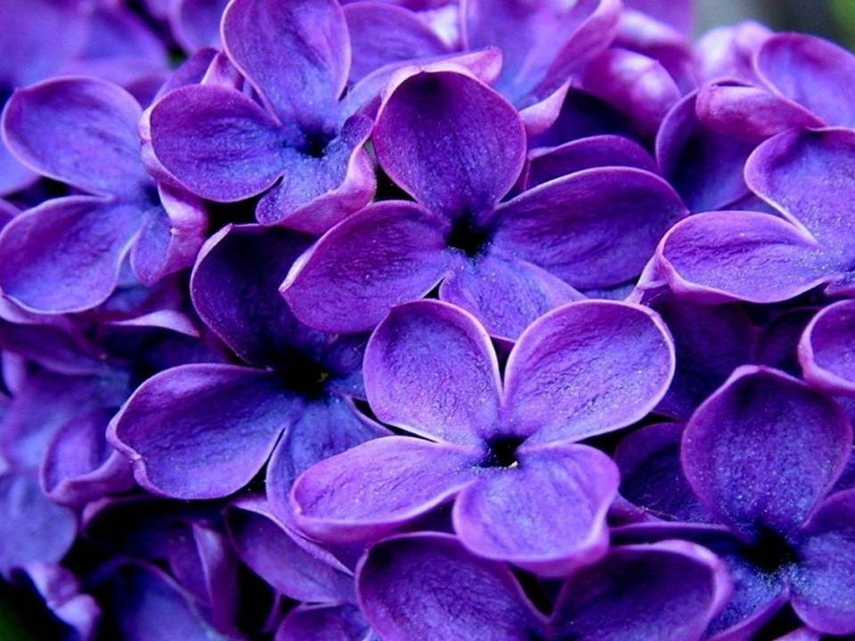




Slide 4



Slide 5
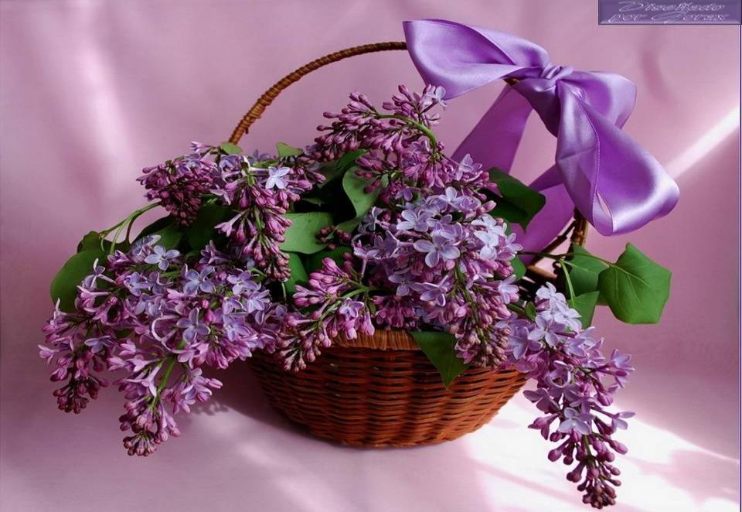


Slide 6

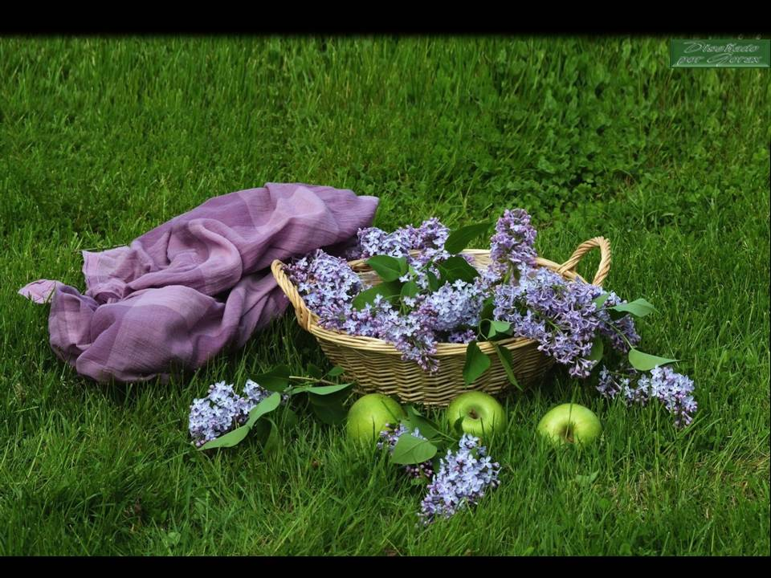





Slide 7
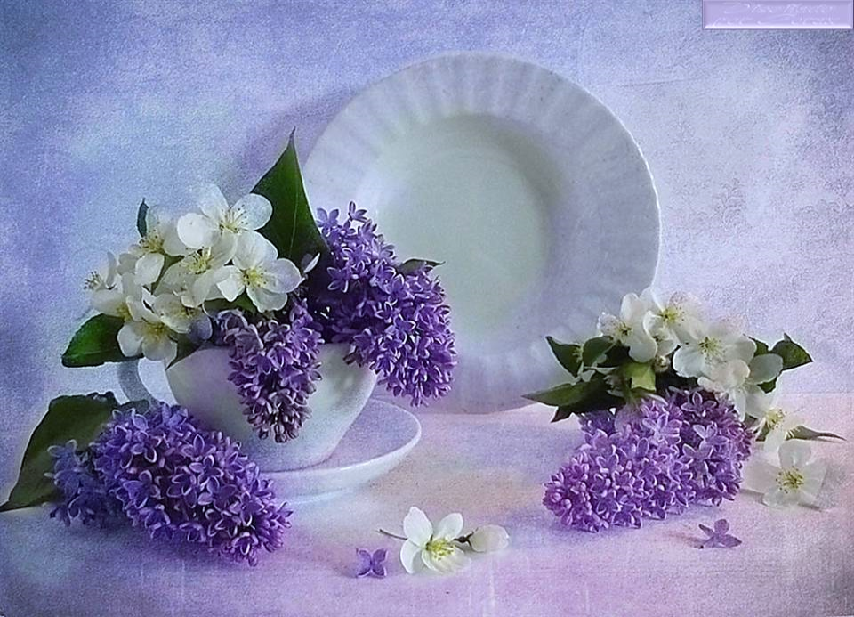


Slide 8




Slide 9

LOS PODERES CURATIVOS DE LA LILA COMUN
Resulta eficaz contra la fiebre y como tónico digestivo. También se utiliza con éxito para combatir la gota y el reumatismo.
Igualmente se emplea la lila, en gárgaras contra la erisipela, sobre todo cuando hay úlceras.
Las afecciones de garganta y ronquera se curan con el té de lila.
Asimismo se usa el agua destilada de las flores como sudorífico y diurético, y para catarros y reumatismos articulares.
También son eficaces los vahos calientes de la infusión de lilo para males de oído y para ablandar flemones.
Por último, el jugo de las hojas y frutos frescos se suelen administrar contra fiebres intermitentes y enfermedades del aparato respiratorio, catarros nasales, asma y bronquitis.
Partes utilizadas: Las hojas , las flores y las cápsulas frescas o secas; también la corteza del tallo desecada a la sombra.
Componentes activos: La corteza tierna, las hojas y los frutos verdes de la lila deben su extrema amargura a una sustancia específica, la siringopicrina, y a un glucósido; estas sustancias convierten a esta planta en un tónico amargo susceptible de múltiples usos.
Propiedades: Fegrífugo, antineurálgico, tónico, sedante, antirreumático, digestivo, calmante.

Slide 10


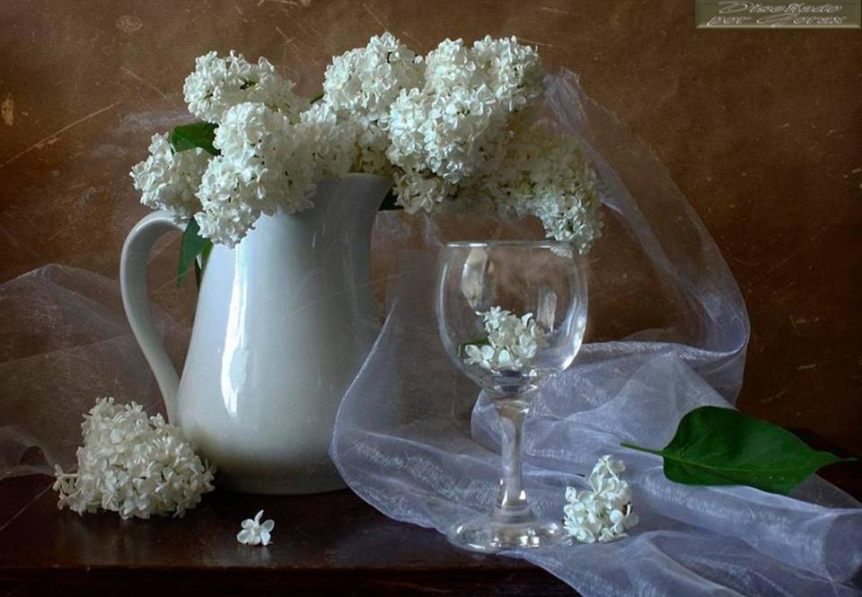

Slide 11

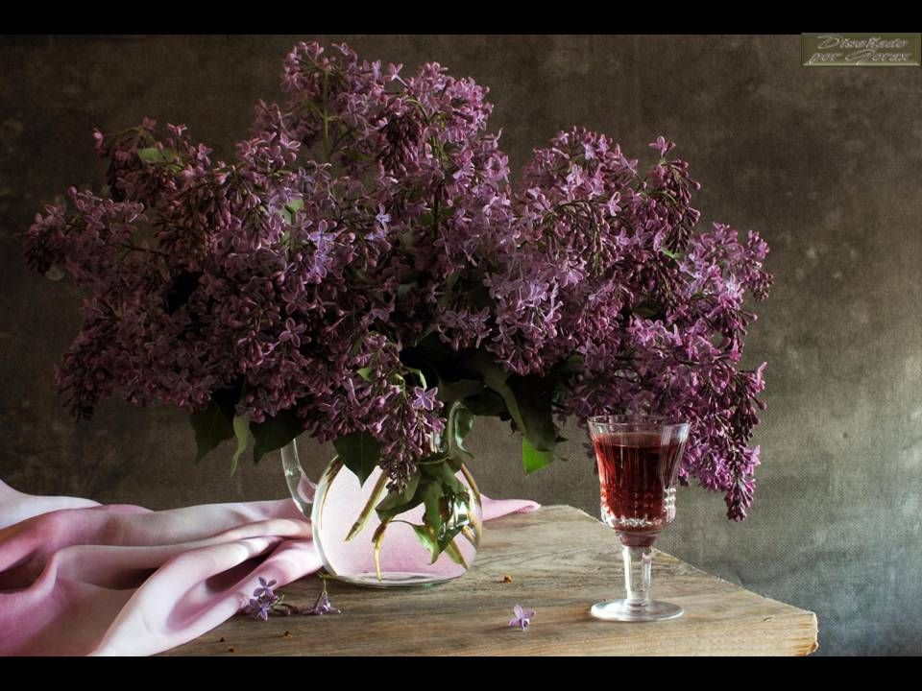


Slide 12

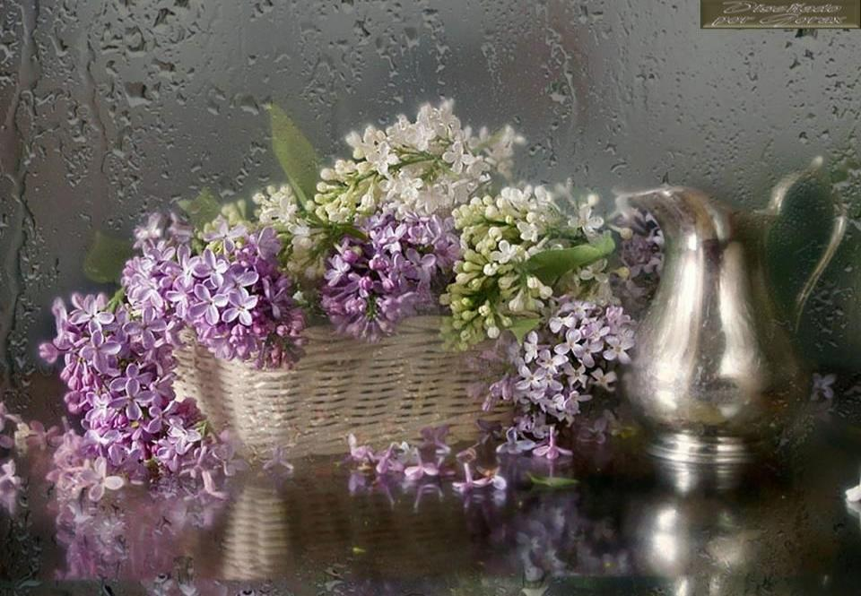



Slide 13

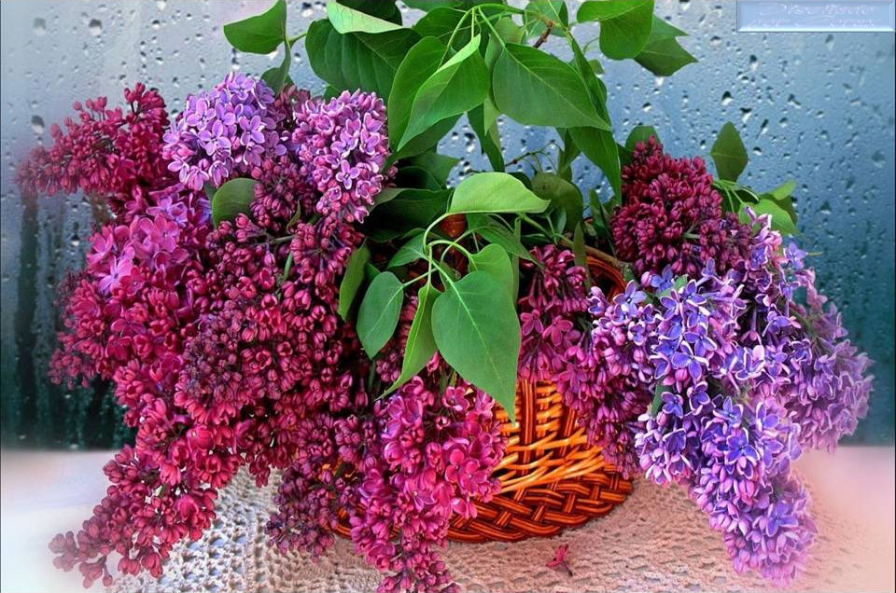

Slide 14
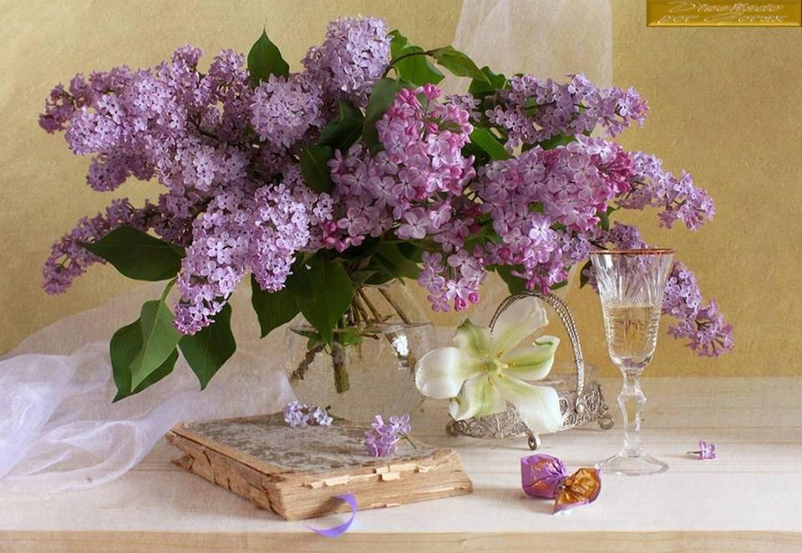


Slide 15

MODO DE EMPLEO
Linimento: Para combatir el reumatismo articular.
Coger 400 gm de flores frescas de lila, machacarlas ligeramente y macerarlas durante 15 días en 200 gm de aceite de oliva. Pasado este tiempo, filtrar el aceite exprimiendo las flores a través de un trapo, y utilizar el linimento obtenido para friccionar las partes doloridas.
Decocción: Para combatir la fiebre.
Durante unos minutos hervir 60 gm de corteza o bien de flores de lila en un litro de agua. Filtrar el preparado y tomar el líquido a tazas, durante el día.
Maniluvios y pediluvios:
Medio puñado de hojas, medio puñado de flores y medio puñado de corteza picada de lila en una palangana de agua. Tomar dos baños al día, en especial contra crisis de gota y ataques de reumatismo.
Decocción ligera: Como tónico del sistema digestivo.
Echar 10 pulgaradas de frutas o cápsulas frescas o secas de lila en un litro de agua. Tomar dos tazas al día.

Slide 16
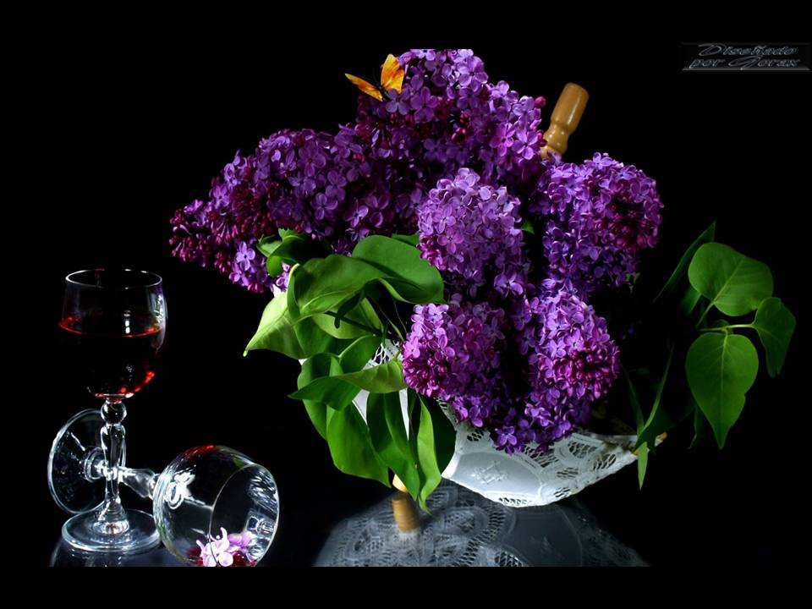



Slide 17



Slide 18
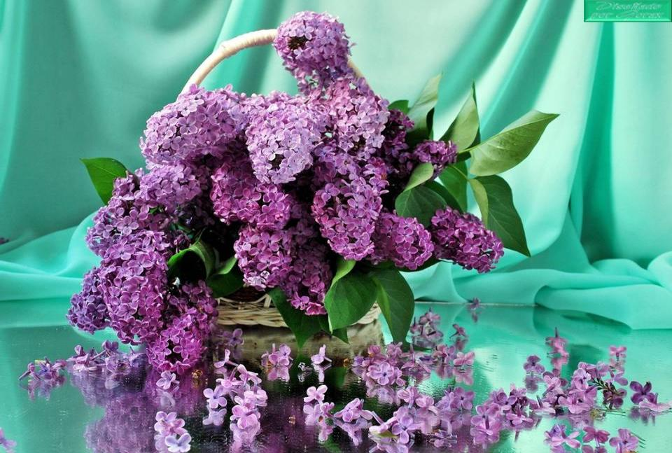



Slide 19



Slide 20
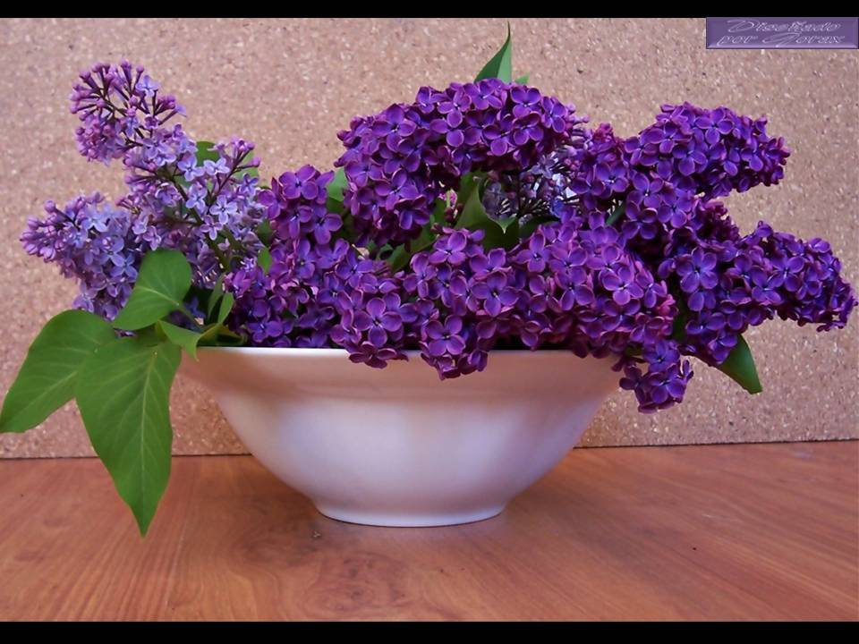


Slide 21
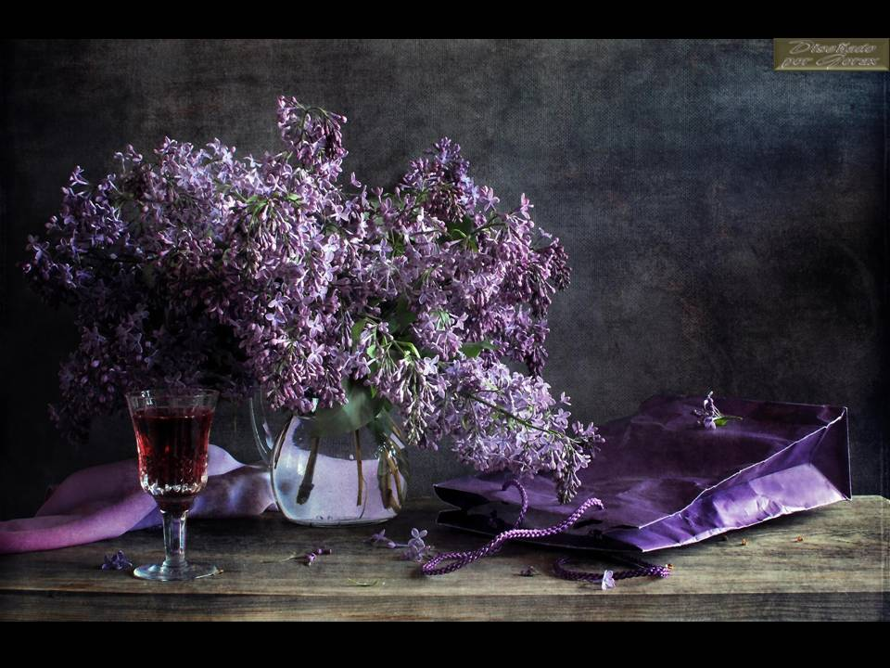



Slide 22
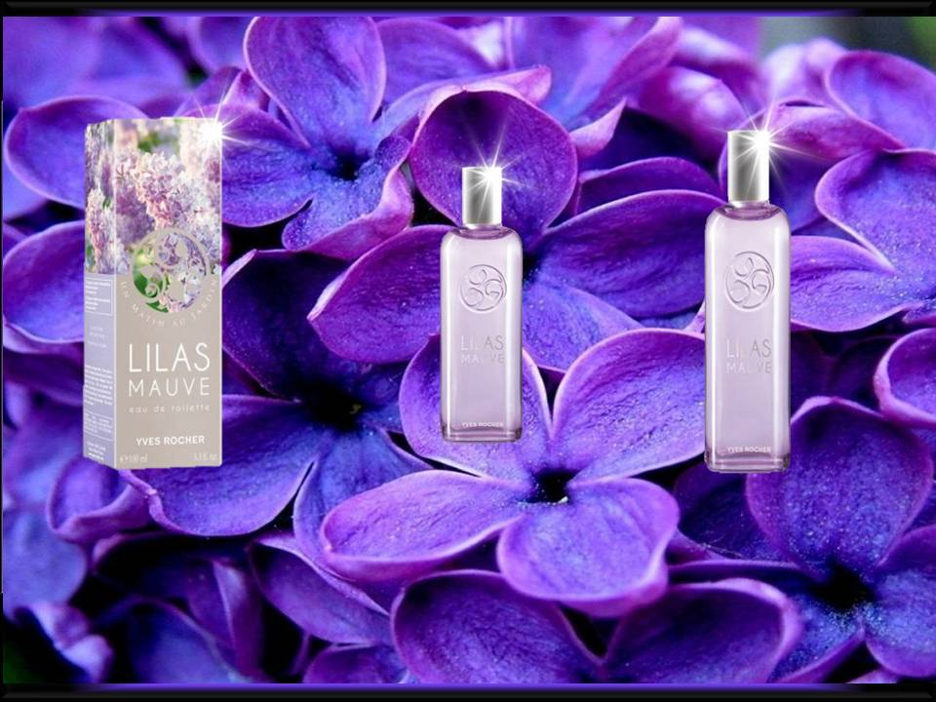
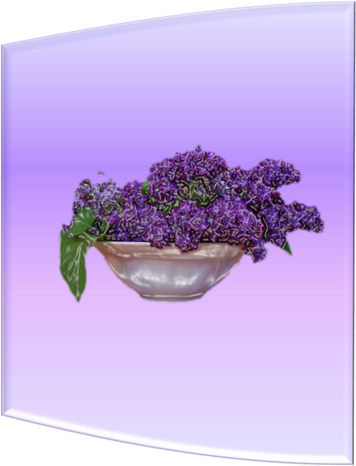
Y terminamos con la fragancia de lilas, con su nota asandalada y frutal, actúa como estimulante. Ayuda a ser más flexible y tolerante con los demás. Aporta frescura y limpieza.

Slide 23



Cuando Dios creó el mundo y todo lo que en él hay, Él lo hizo con un propósito bueno.
Cuando Dios creó la tierra y las plantas, nos estaba dando la posibilidad de disfrutar de su
creación maravillosa. ¿Qué lindas son las plantas y qué bendición obtenemos de ellas. Las plantas nos dan frutas, legumbres, verduras, flores, etc.
Los regalos de Dios... Son de todos y para todos. Hay que cuidarlos y respetarlos.
Son gratuitos. Son admirables.
Nos acercan a Dios

Slide 24
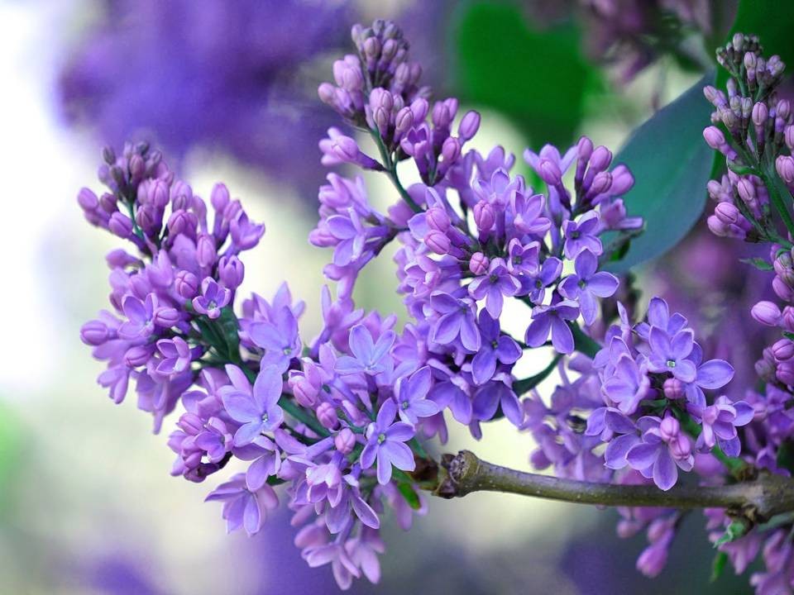




Slide 25







¿Te ha gustado?
Puedes ver más entrando
Aquí
Además puedes recibir powerpoints en tu correo electrónico suscribiéndote aquí:

